Slide 1
Operatörlerin Kullanımı ve Kullanım Yerleri

Slide 2
Operatörler
Operatörler(işleç), kod yazımı sırasında; aritmetiksel işlemler, değer atama işlemleri, karşılaştırma işlemleri, mantıksal işlemler için kullanılan özel karakterlerdir.

Slide 3
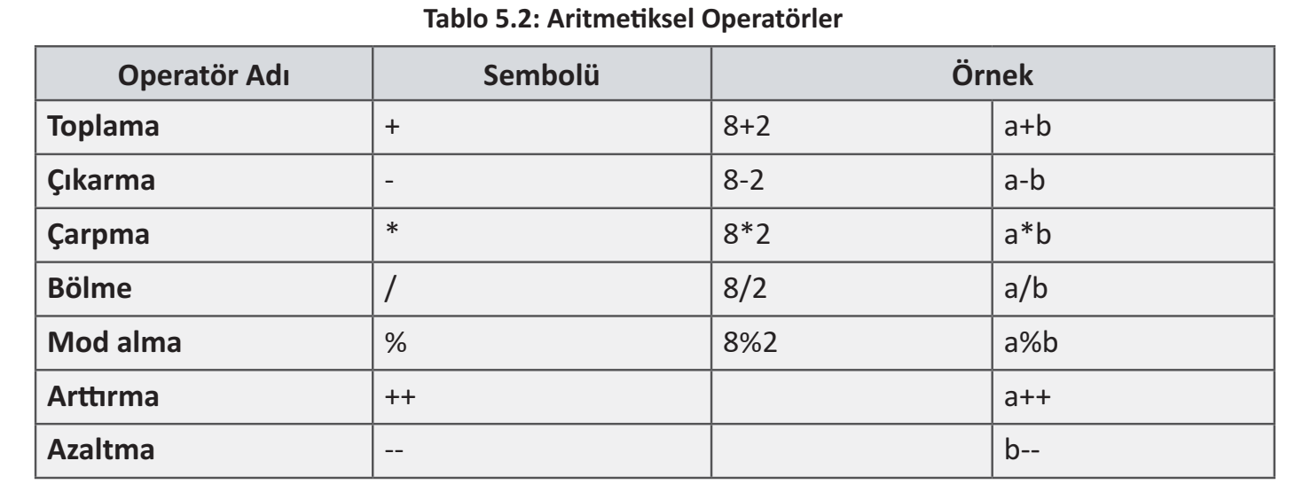

Slide 4
Uygulama Yap

Slide 5
Atama Operatörleri
Atama operatörleri, değer aktarma işlemlerinde kullanılan özel karakterlerdir.

Slide 6
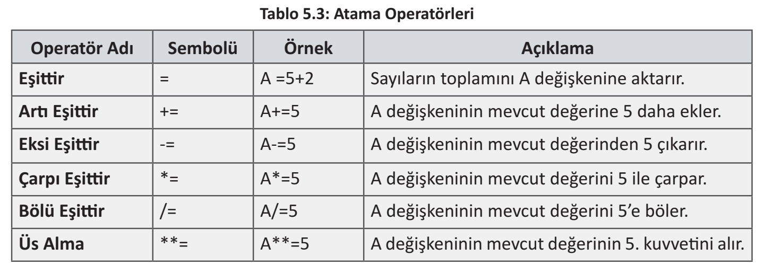

Slide 7
Uygulama Yap

Slide 8
Karşılaştırma operatörleri
Karşılaştırma operatörleri, karar ifadelerinde iki değeri karşılaştırmak için kullanılan özel karakterlerdir.

Slide 9
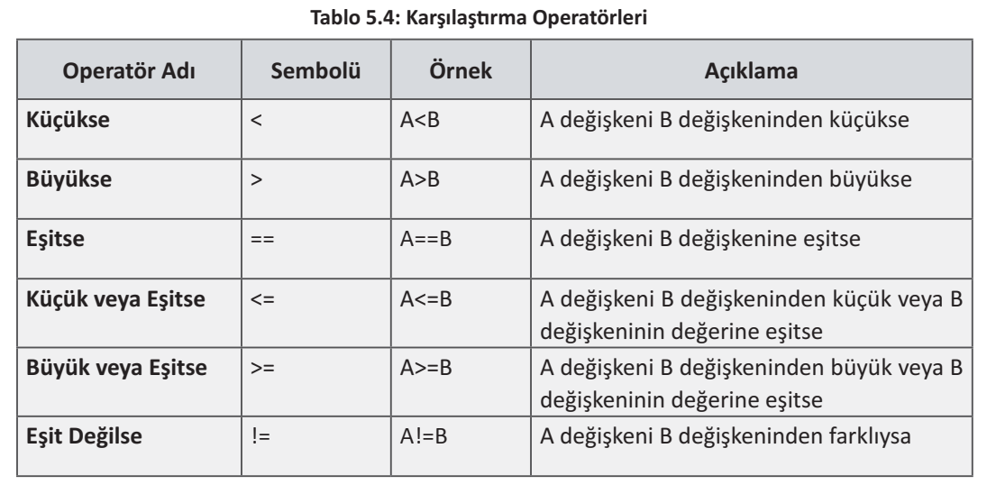

Slide 10
Uygulama yap

